Slide 1
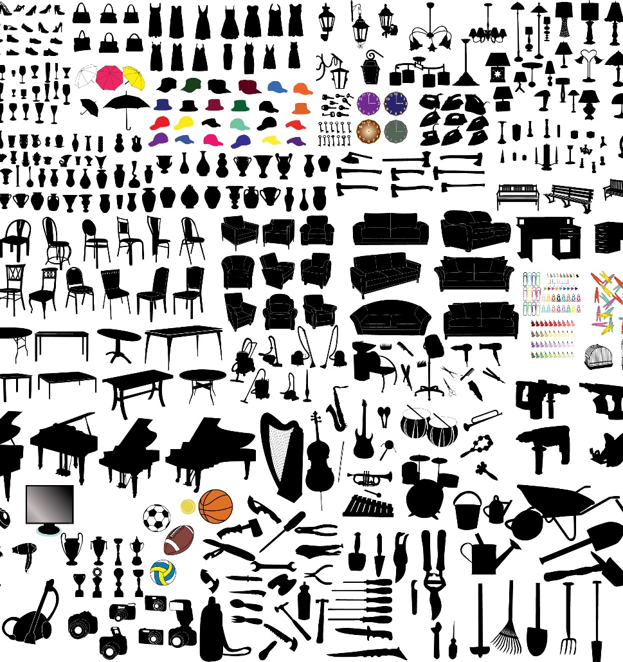
Handel i Steinkjer
Knut Erik Rekdal / ker@nhosh.no

Slide 2
Varehandelen i Steinkjer omsatte for 3 mrd i 2024 med krevende lønnsomhetsutvikling
Omsetning og vekstrate handel (47 UB)
Vekstrater handel Steinkjer vs Norge
Omsetning (MNOK) og driftsmargin (%) varehandel i Steinkjer
+3,0%
2.872
2.925
2.966
2.652
2.681
2.375
2.363
2.416
2.440
2.272
3,7
4,4
3,7
4,2
4,0
2,2
3,0
3,2
2,1
Norge ekskl Steinkjer
Steinkjer
11
12
13
14
15
16
17
18
19
20
21
22
23
24
15
16
17
18
19
20
21
22
23
24
Omsetning
Driftsmargin
Kilde: SSB 07312 / NHO

Slide 3
Trondheim har den sterkeste veksten, men Steinkjers butikker har også sterk omsetningsvekst
Årlig vekstrate (%) 2015-24 handel (47 UB)
Trondheim
Steinkjer
Levanger
Verdal
Kilde: SSB / NHO

Slide 4
Varehandelen har den sterkeste veksten i Akershus og Oslo og fylkene vest for Oslo samt Agder
Årlig vekstrate handel 2015-24 (47 UB)
Akershus
Oslo
Vestfold
Agder
Buskerud
Norge
Østfold
Rogaland
Trøndelag
Troms
Telemark
Trondheim
Finnmark
Vekst over snitt Norge
Vestland
Vekst under snitt Norge
Nordland
Møre og Romsdal
Innlandet
Steinkjer
Verdal
Levanger
Kilde: SSB / NHO

Slide 5
Nesten 4 av 10 kroner i handelen omsettes i dagligvarebutikken i Steinkjer
Omsetning og vekstrater 2019-24 varegrupper
2.727
3.235
Årlig vekstrate 2019-24
Andre varer
30,6%
Andre varer
25,9%
Byggevarer
Kjøkkeninnredning 1,7%
Blomster/hagesentre 1,8%
Bredt vareutvalg
Blomster/hagesentre1,7%
Kjøkkeninnredning 2,0%
Møbler 2,7%
Møbler 2,7%
Bredt vareutvalg 3,9%
Dagligvare
Bredt vareutvalg 3,3%
Klær 5,0%
Klær 6,6%
Bensinstasjoner 8,3%
Blomster/hagesentre
Bensinstasjoner 10,5%
Møbel
Byggevare 13,6%
Byggevare 9,6%
Totalt
Andre varer
Dagligvare
32,9%
Dagligvare
37,2%
Kjøkkeninnredning
Bensinstasjoner
Klær
2019
2024
Kilde: SSB / NHO

Slide 6
1073 personer er sysselsatt i handelen i Steinkjer og 1008 sysselsatte i handel bor i Steinkjer
Sysselsatte i handel 2010-24 (NACE 47)
-1,2%
1.203
1.181
1.230
1.153
1.109
1.073
1.200
1.192
1.168
1.213
1.121
1.108
1.056
1.013
1.008
10
11
12
13
14
15
16
17
18
19
20
21
22
23
24
10
11
12
13
14
15
16
17
18
19
20
21
22
23
24
Sysselsatte personer etter bosted
Sysselsatte personer etter arbeidssted
Kilde: SSB 13470

Slide 7


